Slide 1
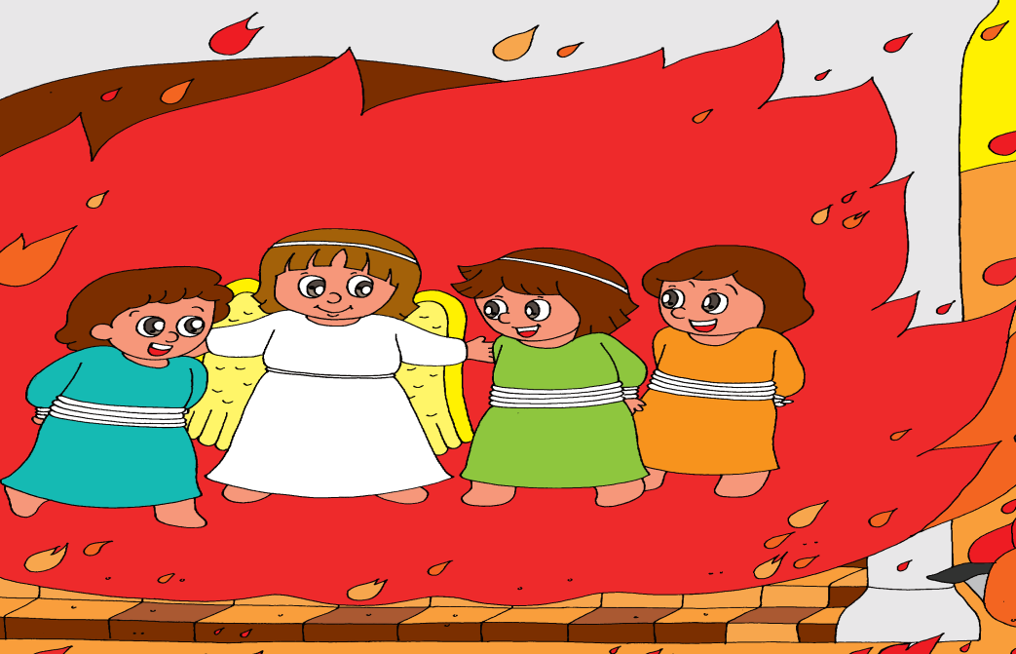
あゆんできた 30ねんの はじまり
シャデラク、メシャク、
アベデ・ネゴ
ダニエル
3:8-24

Slide 2
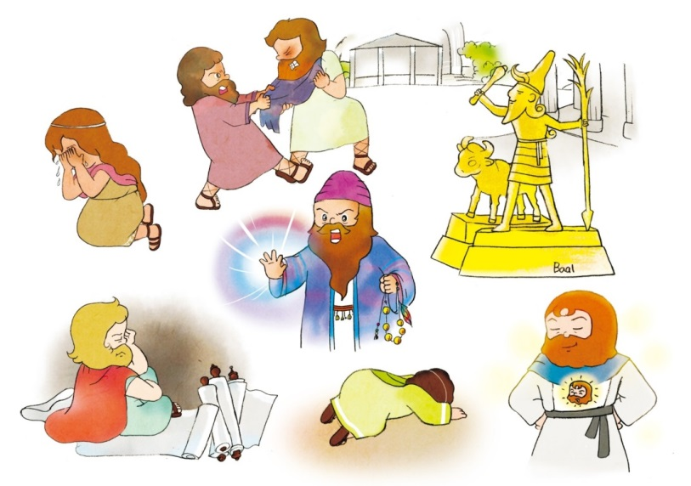
あらかじめみる(みち)
ぜったい
しゅけん
Covenant
Everything

Slide 3
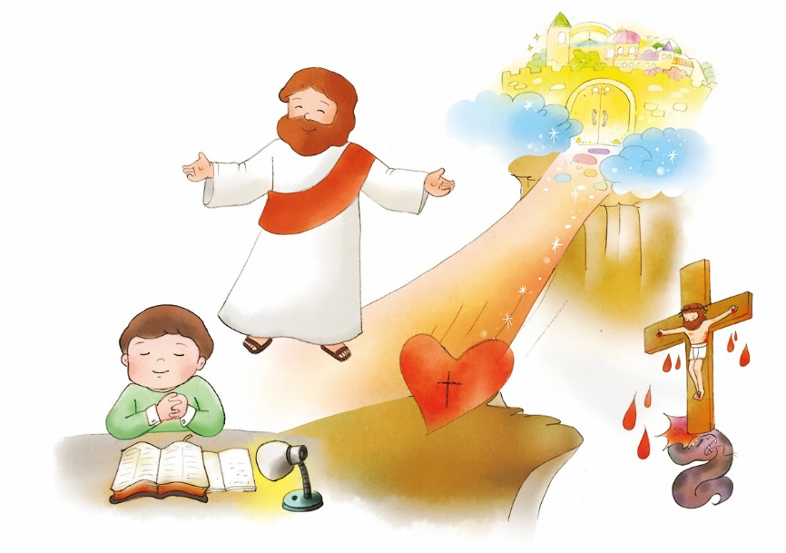
あらかじめもつ（ちから）
ぜったい
けいかく
Vision
じだい

Slide 4
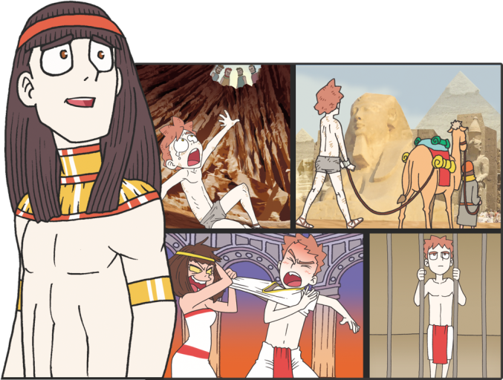
あらかじめ
あじわう(りょてい)
ぜったい
けいやく
Dream
24

Slide 5
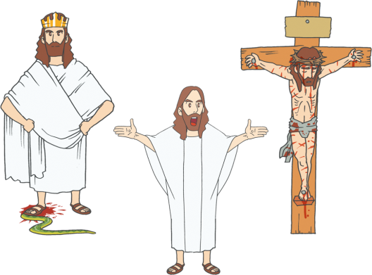
あらかじめ
せいふく(ほうほう)
ぜったい
りょてい
Image
25 みくにシステム

Slide 6
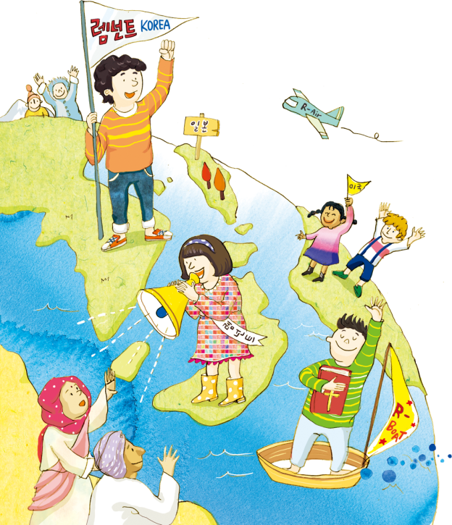
あらかじめ
じょうじゅ（えいえん）
ぜったい
もくひょう
Practice
Nobody

Slide 7
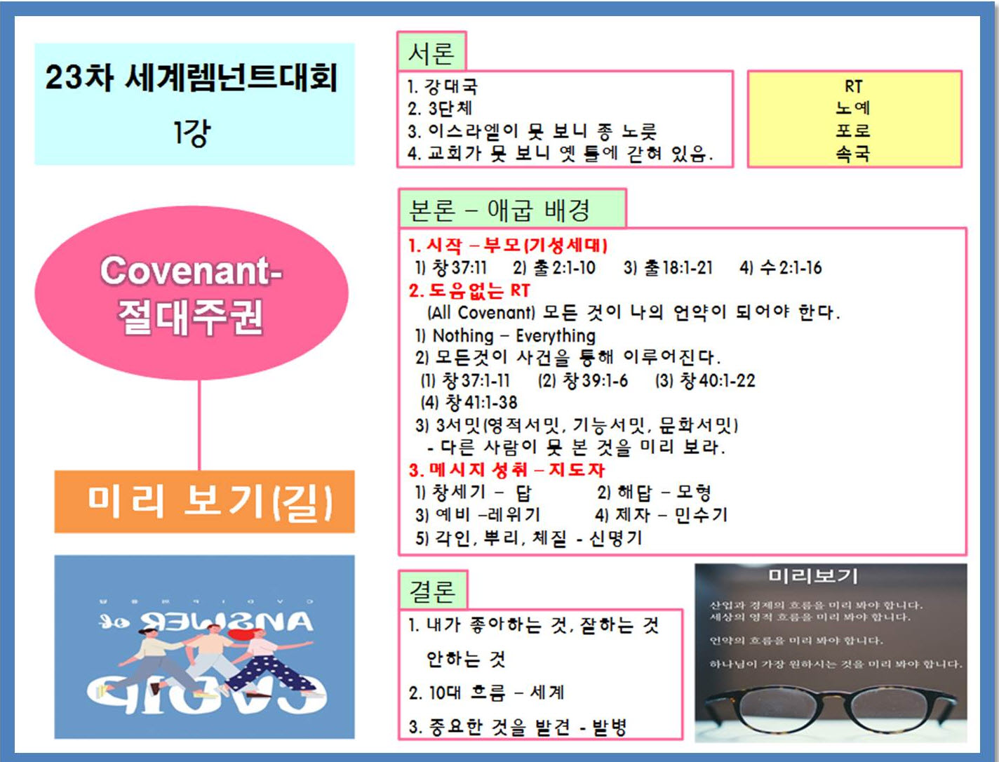
第23次世界レムナント大会
1講

Slide 8
第23次世界レムナント大会
2講

Slide 9
第23次世界レムナント大会
3講

Slide 10
第23次世界レムナント大会
4講

Slide 11
第23次世界レムナント大会
5講

Slide 12

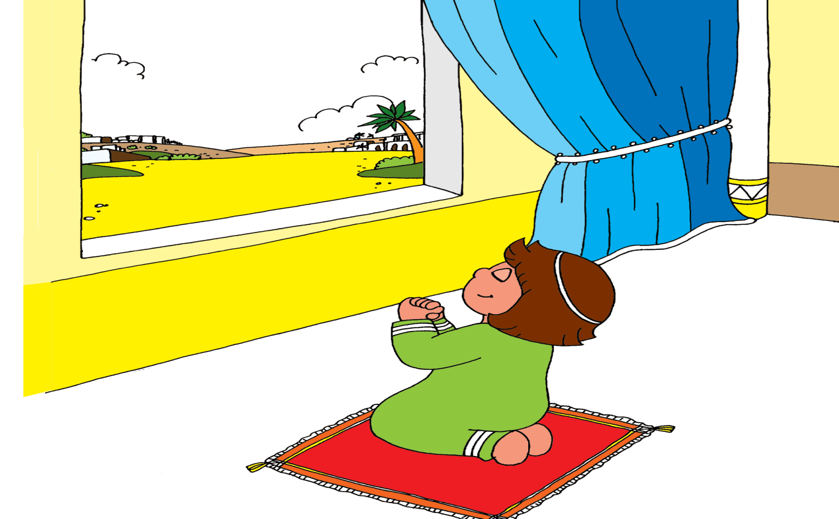
1. こころを さだめた ダニエル

Slide 13
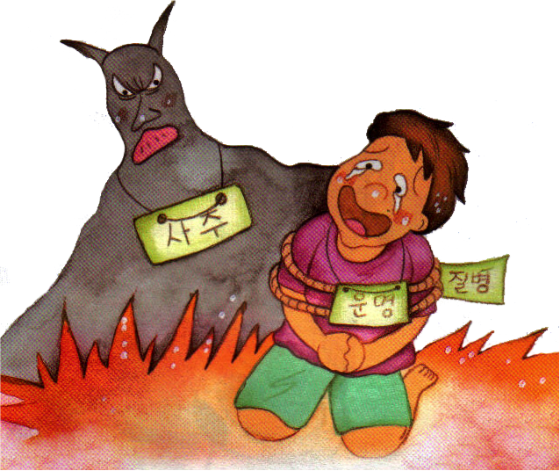
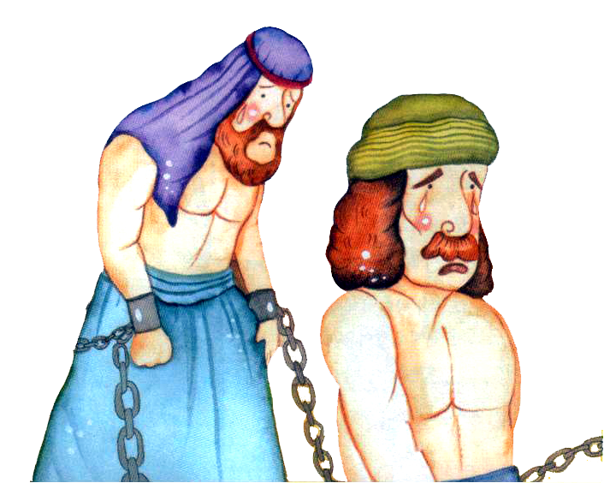
ふくいんを のがした イスラエル

Slide 14
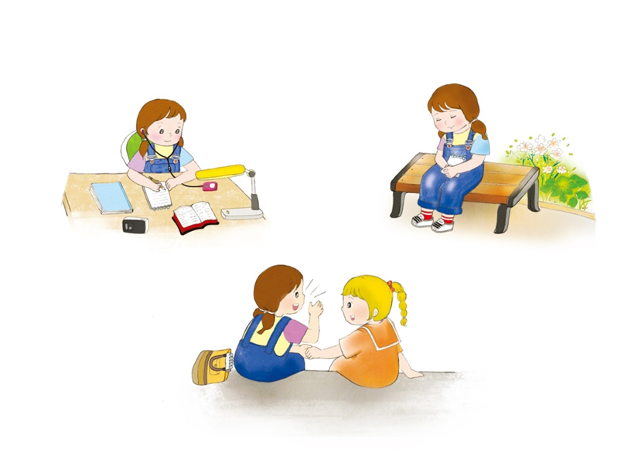
でんどうを しらない イスラエル

Slide 15

せんきょうを のがした イスラエル

Slide 16
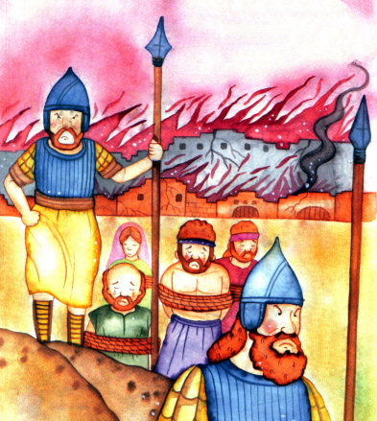
2. わざわい
じだい
どれい
せんそう
ほりょ

Slide 17

3. せかいふくいんかの きかい
ネブカデネザルの ぐうぞう
おうの めいれいを きょひ
ひの なかに はいっていった
Remnant

Slide 18
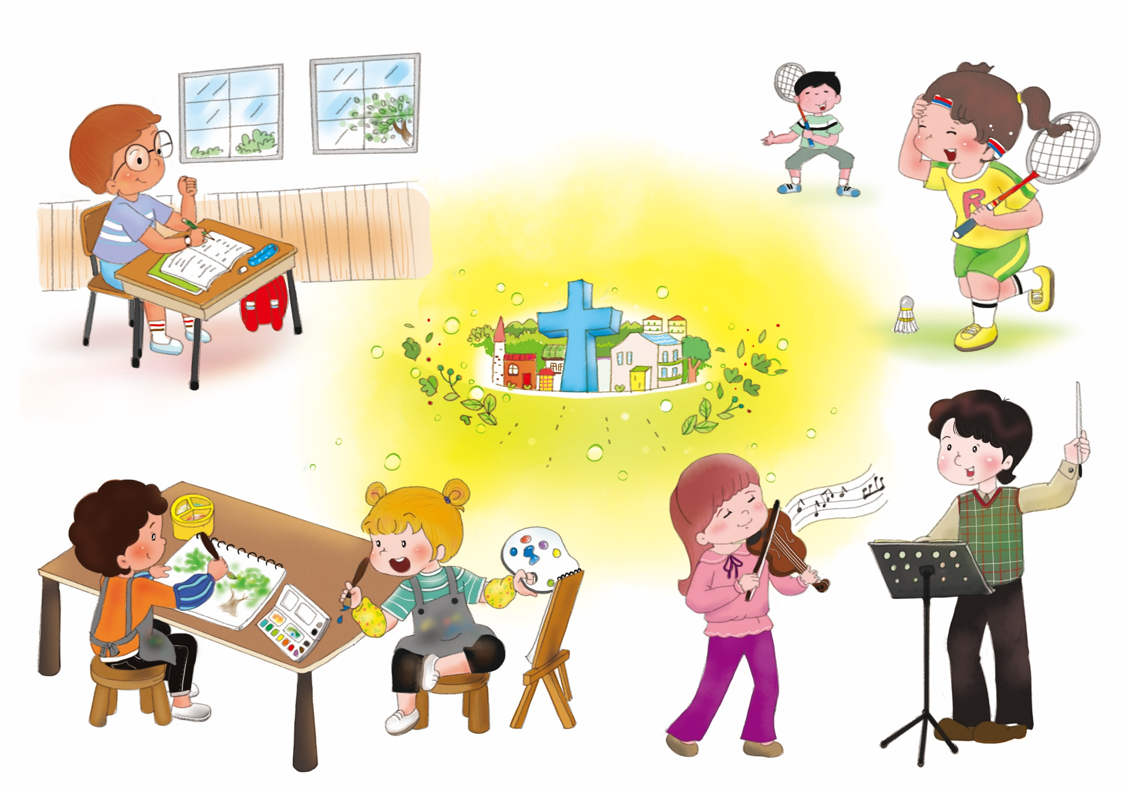
きょうが いっしょうと
つながっています

Slide 19



フォーラム
を
し
て
こく いん し よう
みことばの なかで いちばん こころに のこった
ことを フォーラムしよう
あゆんできた ３０ねんの はじまり
－ シャデラク、メシャク、アベデ・ネゴに ついて フォーラムしよう
こんしゅう じっせん することを フォーラムしよう

